Slide 2
סטודנתון - האקתון על חוויית הסטודנטים תמי רזי

Slide 4
האקתון מרצים באקס לאב, מכללת ספיר, אפריל 2019 Design Thinking

Slide 5
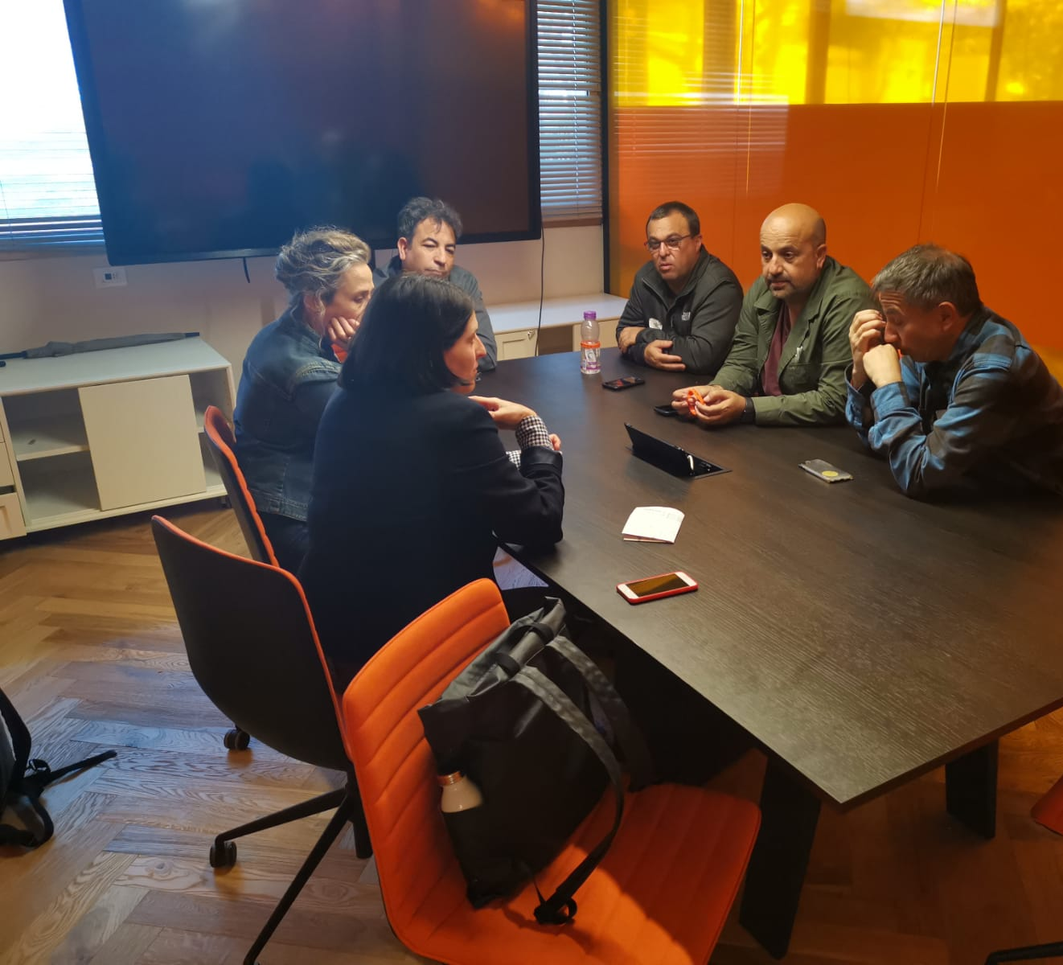
שלב מקדים: זיקוק האתגרים

Slide 6
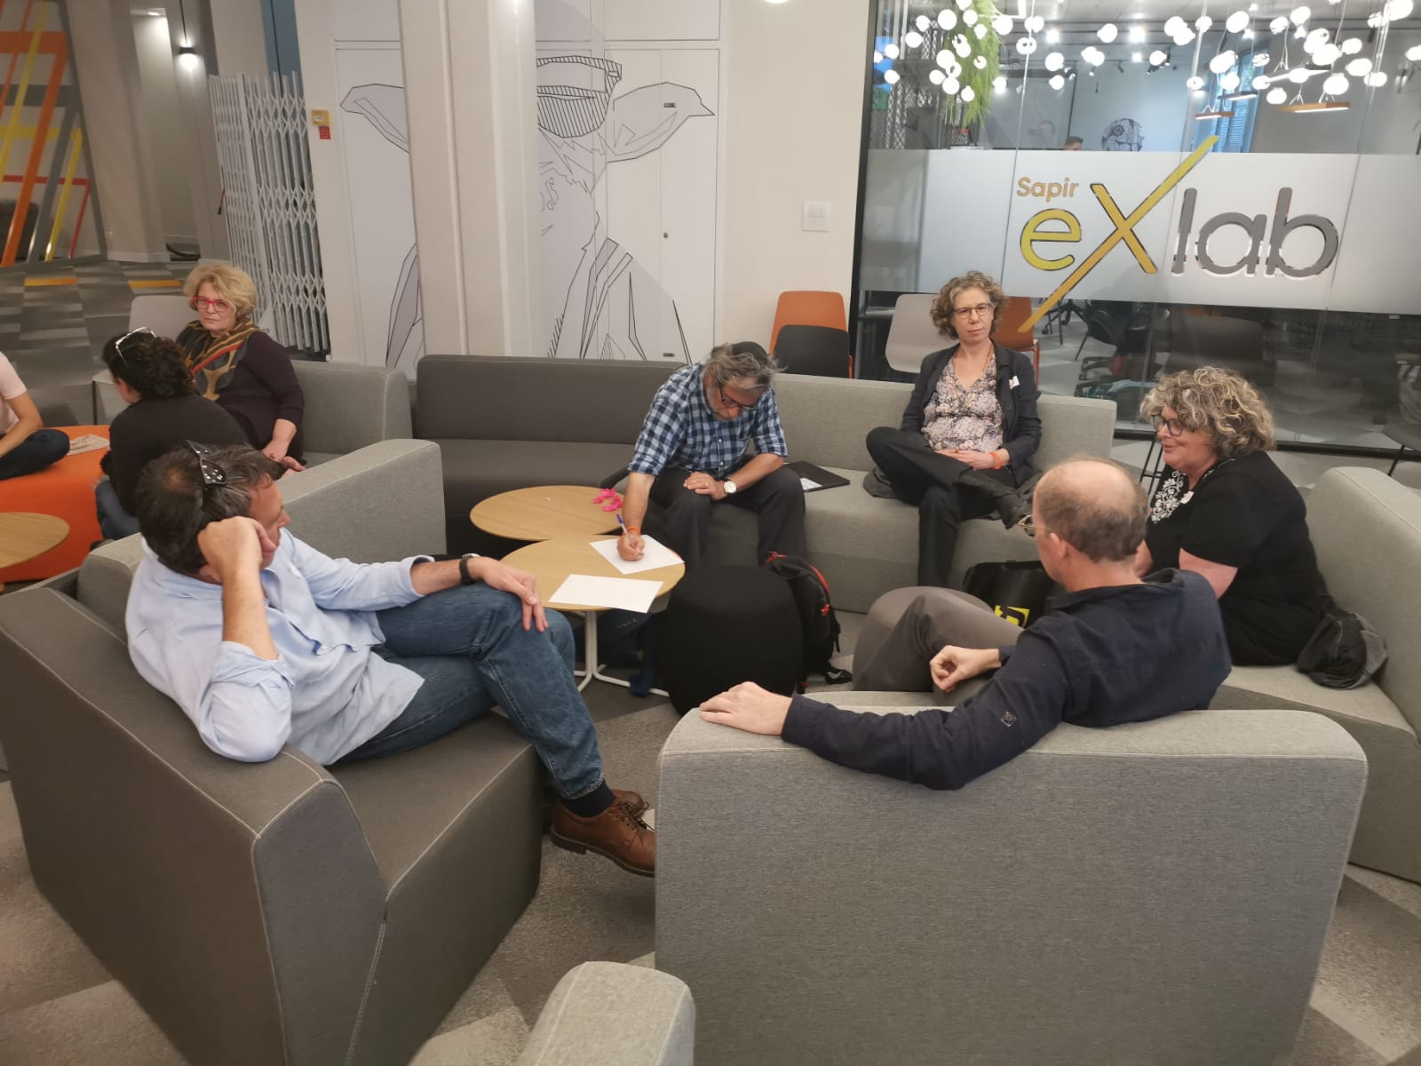
שלב ראשון – אמפתיה ומחקר

Slide 7
יתרונות המרחב והמפגש החברתי

Slide 8
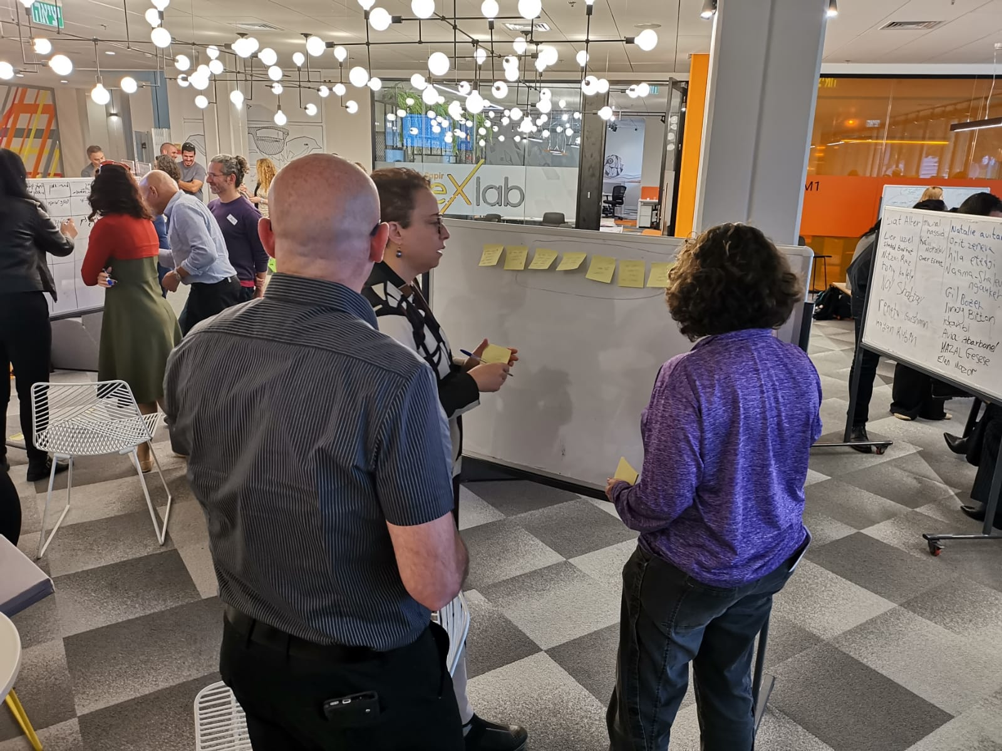
שלב שני: ניתוח הממצאים וחשיבה על פתרונות

Slide 9
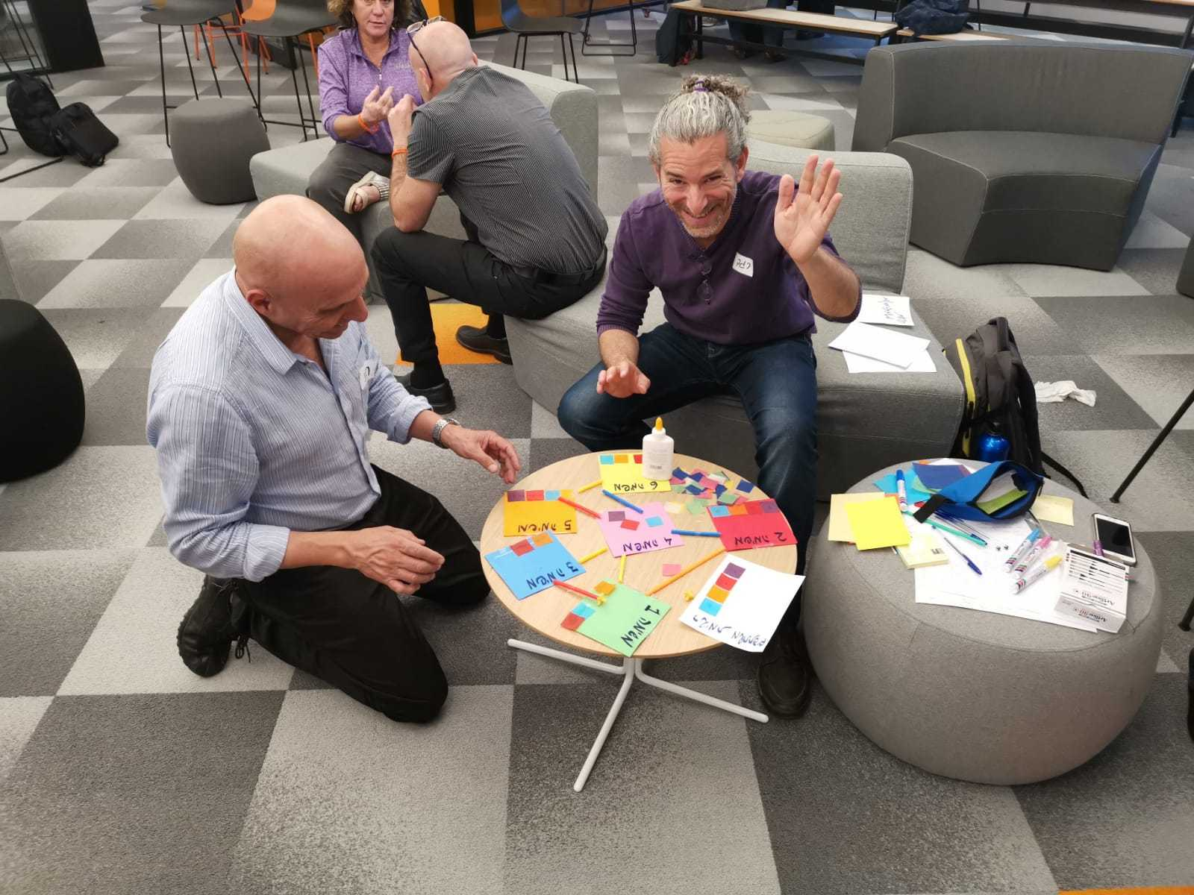
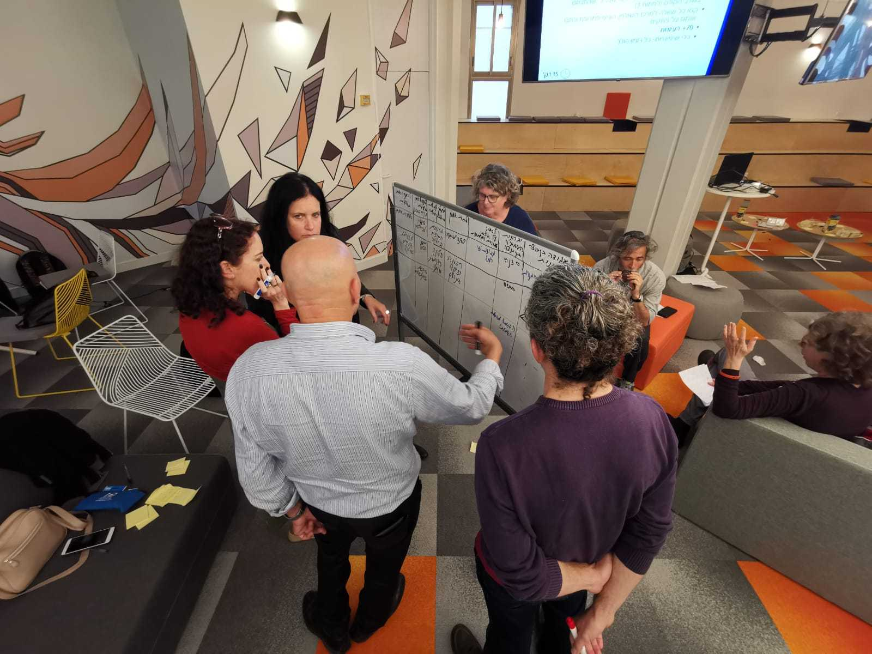
שלב שלישי ניסוח ותכנון פתרונות

Slide 10
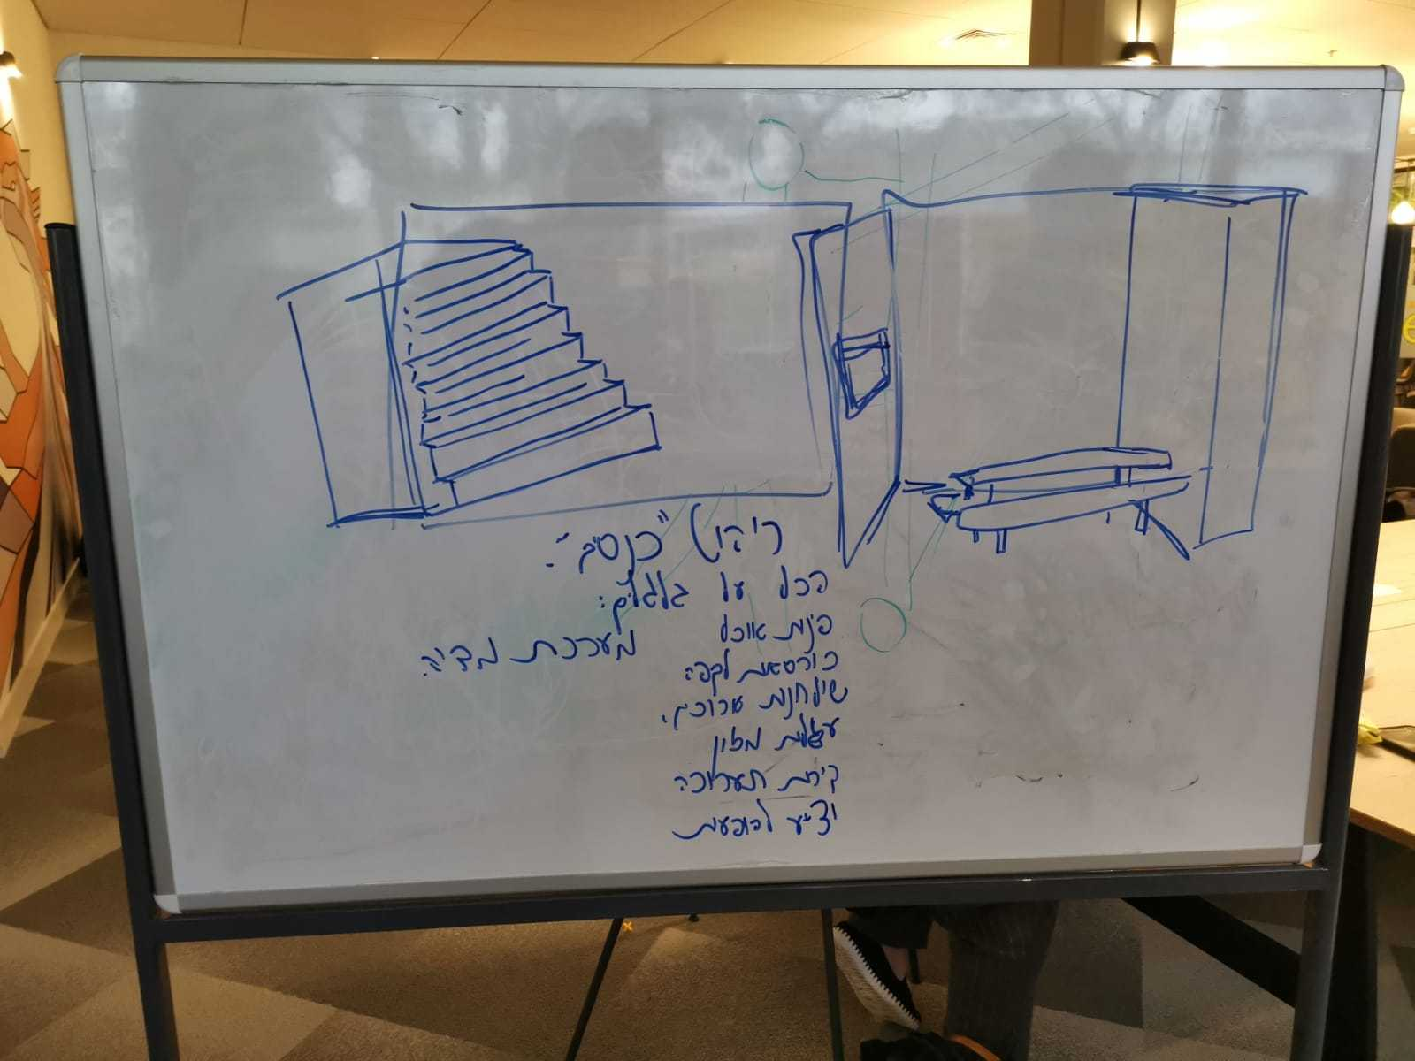
שלב רביעי סיכום והצגת התוצרים

